Slide 1
Ⅴ 暑いときの作業（熱中症対策）
熱中症による事故の実態
死亡事故件数（ 人）
7
10年間で229件の死亡事故が発生しており、その内訳は、普通畑（132件）、田（36件）、施設（27件）となっています。
農林水産省調べ

Slide 2
熱中症による事故の実態
117
56
25
19
2
7
1
1
1
年齢別では70代以上で全体の８６％が発生しています。
農林水産省調べ

Slide 3
Ⅴ 暑いときの作業（熱中症対策）
下の絵を見ながら、チェックするポイントを整理しましょう。
①体調管理と休養
②服装
③水分の補給

Slide 4
Ⅴ 暑いときの作業（熱中症対策）
事項 | チェック内容 | チェック欄 |  | 対策 優先
 |  | そうだ | ちがう
体調管理・ 休養 | 日頃から体調に気を使い、作業時は定期的に日陰で休んでいる。
水分の補給 | のどが渇いていなくても、定期的に水分を補給している。
リスクカルテ解説書：「農業生産工程管理（GAP）と農作業安全」p18、「健康管理」p66、「熱中症予防」p68、「熱中症対策」p70 参照

Slide 5
日頃から体調に気を使い、作業時は定期的に日陰で
休んでいる。
✔
✔
のどが渇いていなくても、定期的に水分を補給してい
る。
《事故事例》
夏場、ビニールハウス内（死亡）
①ビニールハウス内において、野菜
のつる落としに従事していたが、13
時過ぎに倒れているところを発見
され、その後死亡。
（平成22年7月 13時頃、60歳代）
②ビニールハウス内において、農薬
散布に従事していたが、15時過ぎ
に倒れているところを発見され、そ
の後死亡。
（平成22年7月 15時頃、30歳代）
厚生労働省「熱中症による死亡災害発生状況（平成22年）より
≪なぜ≫暑さに体が慣れていない梅雨明け直後に、農作業中の熱中症事故が多発しています。この時期には特に注意が必要です。

Slide 6
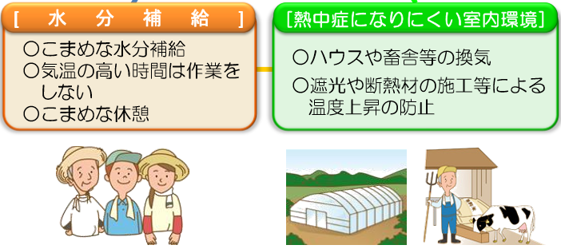
✔
日頃から体調に気を使い、作業時は定期的に日陰で
休んでいる。
✔
のどが渇いていなくても、定期的に水分を補給してい
る。
《改善のポイント》
熱中症は予防できます。暑さを防ぐ対策を取り、休憩と水分補給をこまめにとることを心がけます。
農林水産省農作業安全対策HP「農作業中の熱中症に注意しましょう！」より

